Slide 1
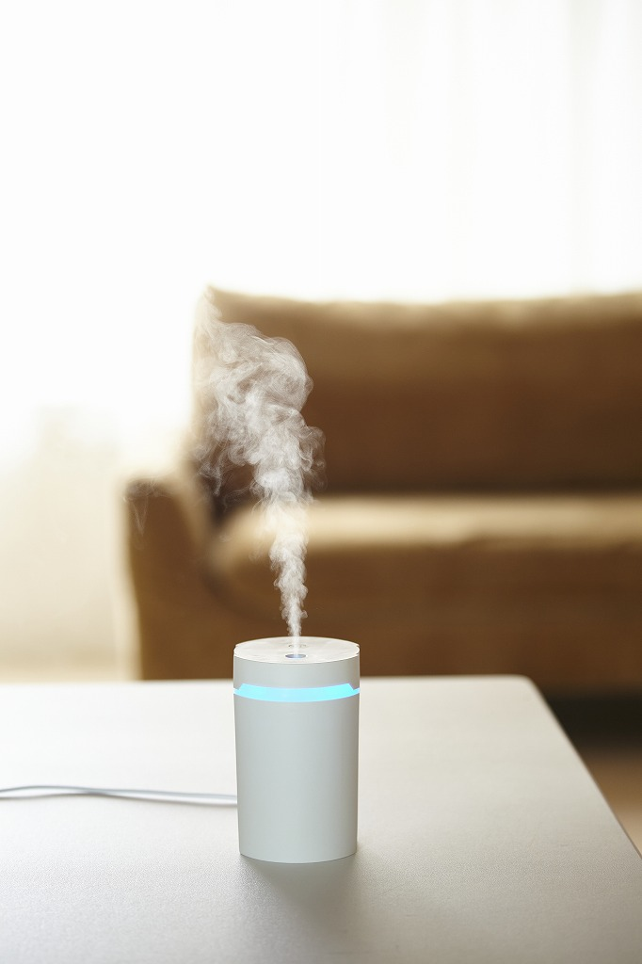
ご提案書
品名 ：卓上イルミネーション加湿器
品番：SC-2302
上代：￥1300
色柄：ホワイト
商品サイズ：約Φ76×113mm
包装：化粧箱入り
包装サイズ：78×78×121mm
材質：ABS樹脂
入数：100
生産国：中国
備考：USBコード付
どこでも馴染む
シンプル＆コンパクトデザイン

